Slide 1
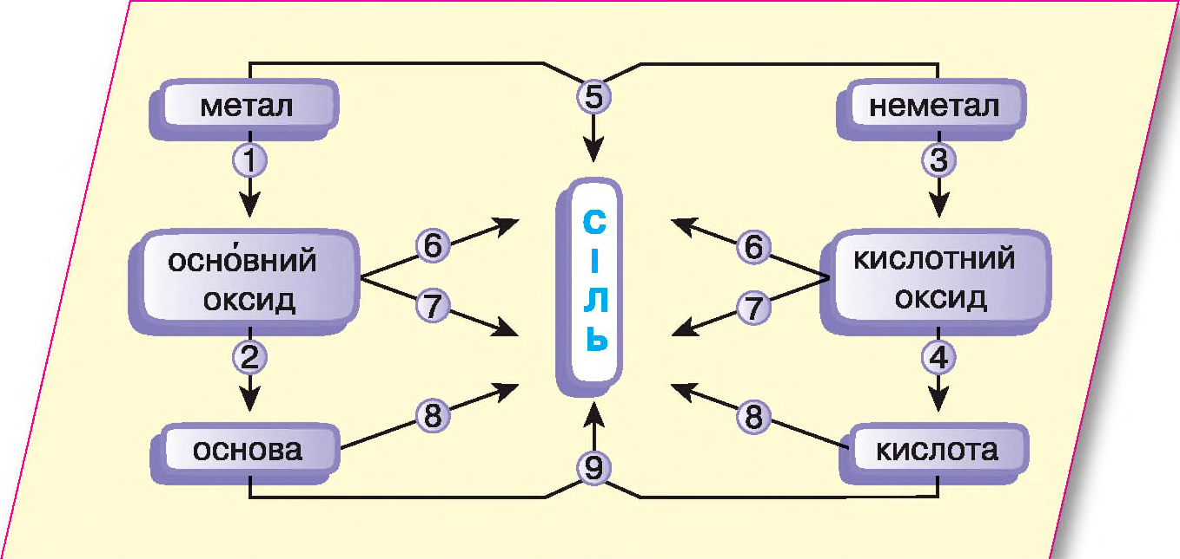
Генетичні зв’язки між основними класами неорганічних сполук

Slide 2
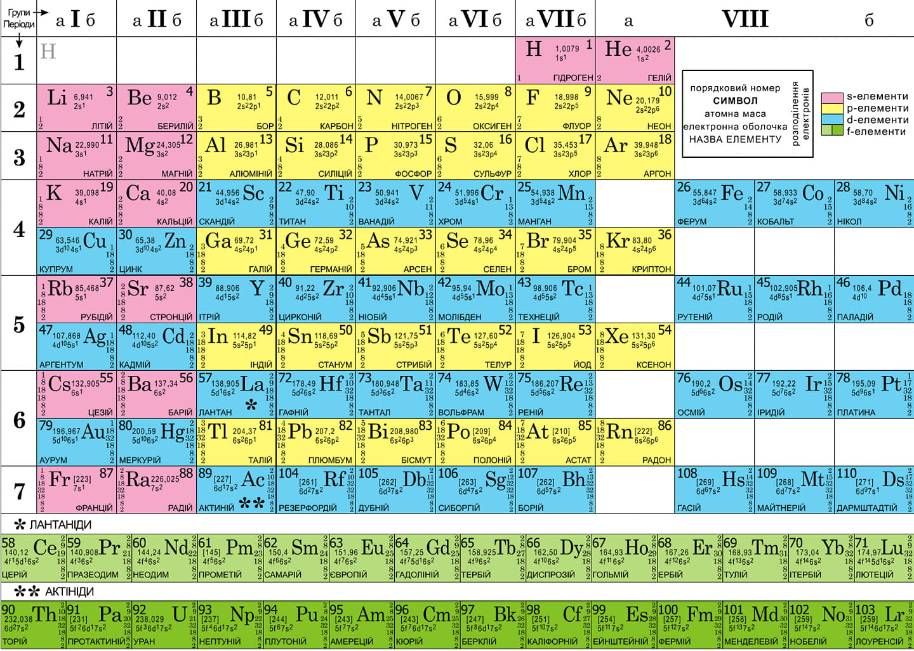

Slide 3
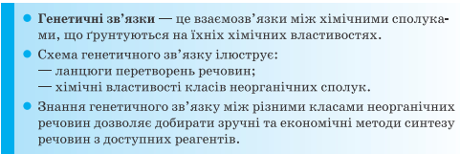
Генетичні зв’язки між класами неорганічних сполук

Slide 4
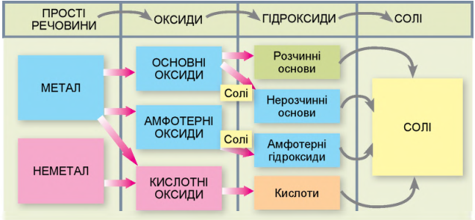
між речовинами існують взаємозв’язки. Їх називають генетичними, оскільки вони розкривають походження одних речовин від інших.

Slide 5
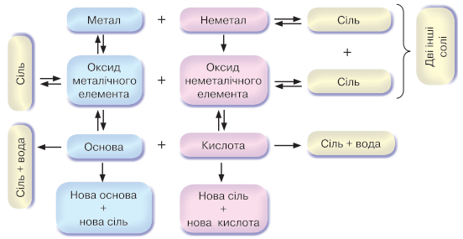
Схема взаємоперетворень речовин

Slide 6
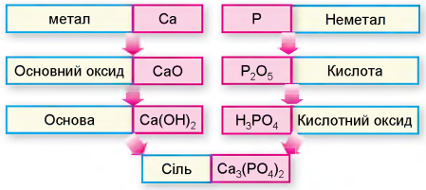
Генетичні ряди Кальцію та Фосфору й зв’язки між ними

Slide 7
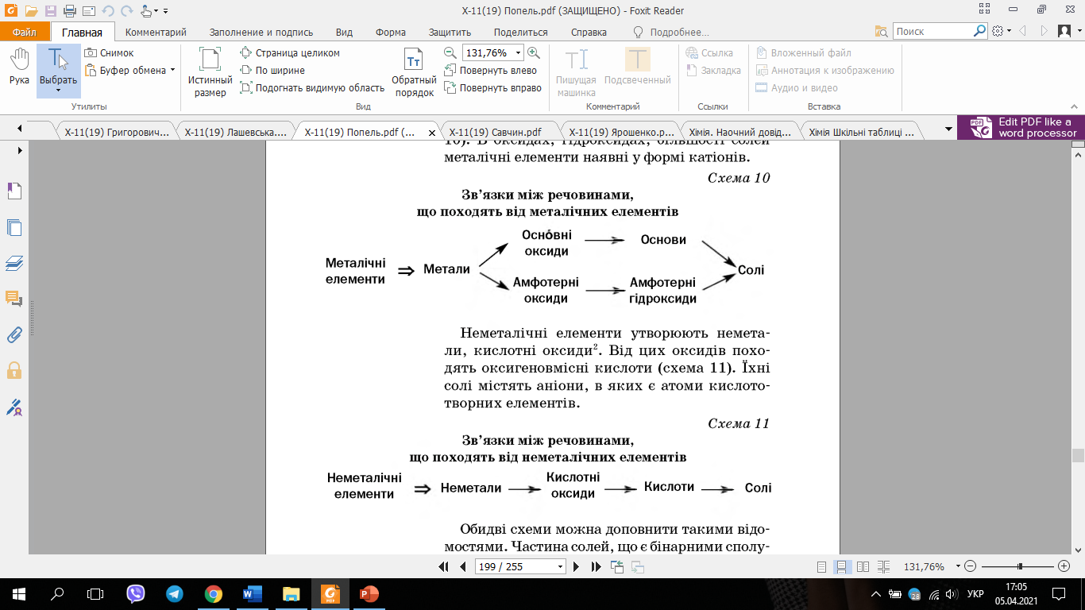

Slide 8
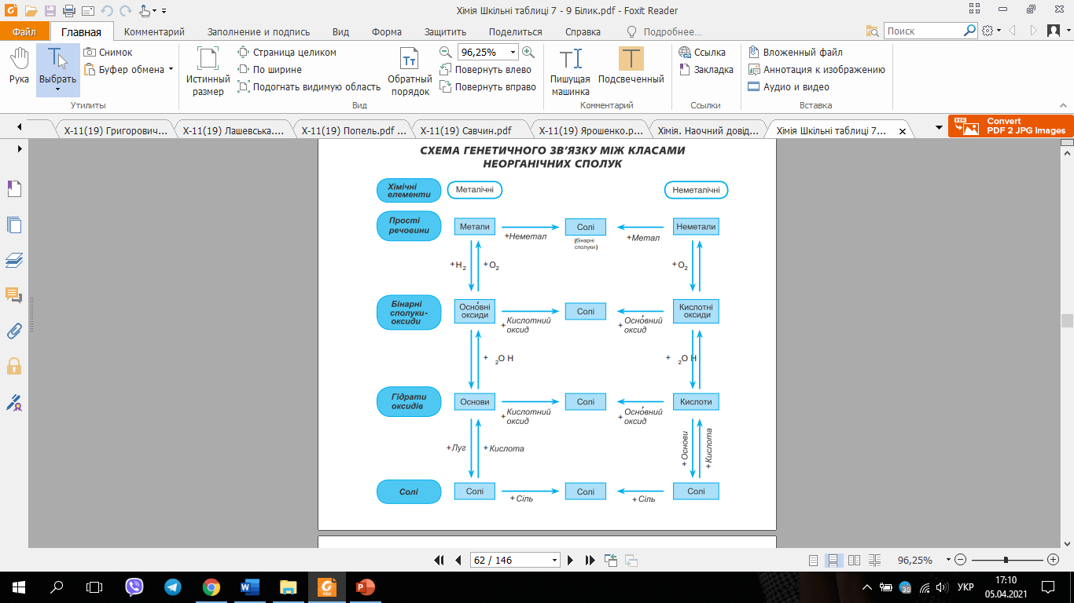
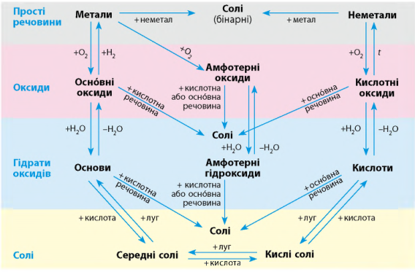

Slide 9
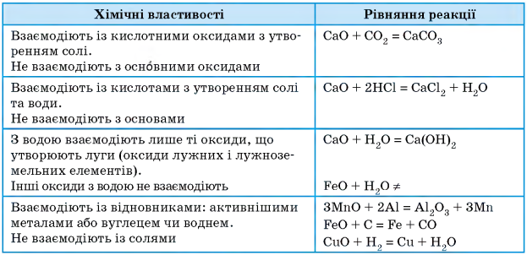
Основні оксиди

Slide 10
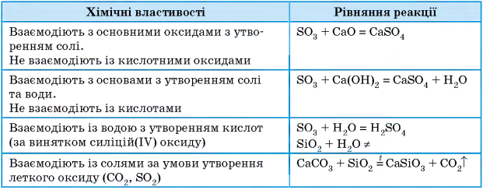
кислотні оксиди

Slide 11
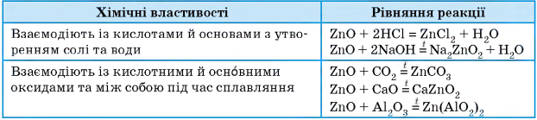
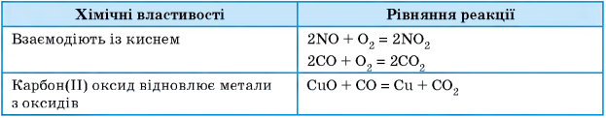
амфотерні оксиди
Несолетворні оксиди
Несолетворні оксиди не взаємодіють ані з водою, ані з кислотними та основними оксидами. Для них більш характерними є відновні властивості.

Slide 12
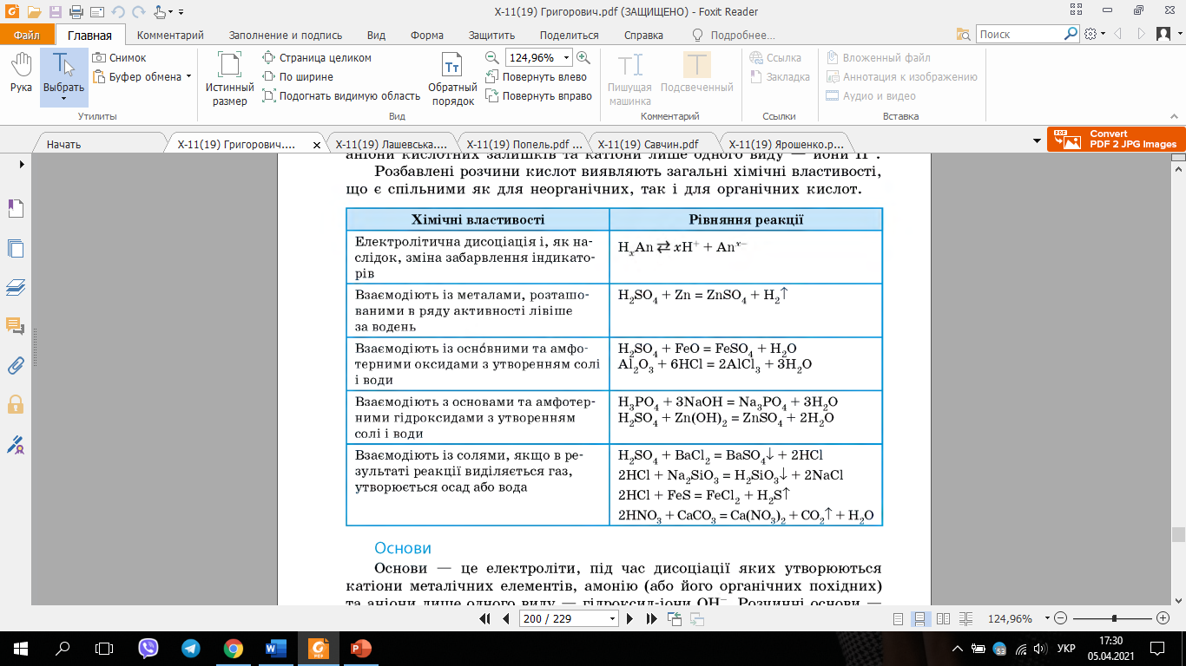
кислоти

Slide 13
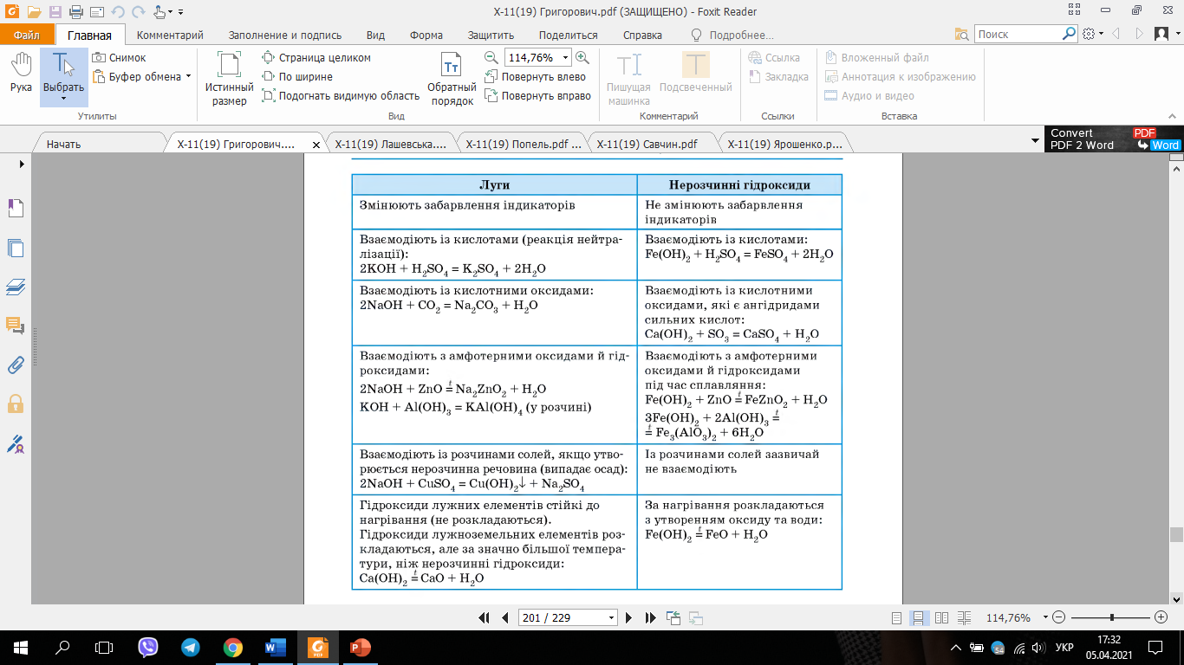
основи

Slide 14
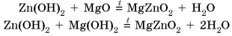
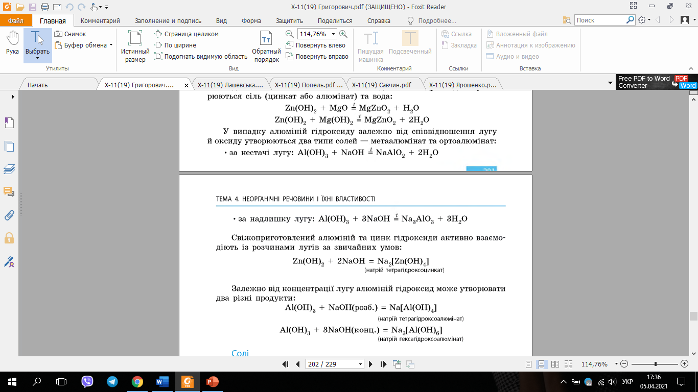
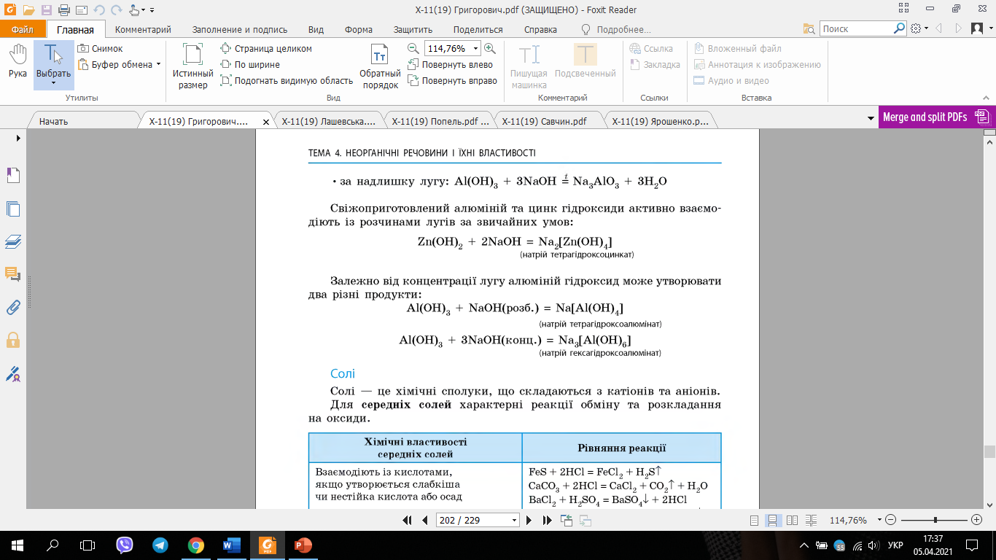
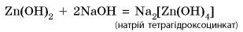
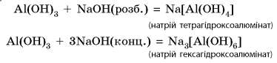
Амфотерні гідроксиди
Амфотерними є сполуки, що взаємодіють із речовинами як кислотної, так і основної природи. Алюміній, Цинк і деякі інші елементи утворюють амфотерні оксиди та гідроксиди. Амфотерні гідроксиди виявляють усі властивості нерозчинних гідроксидів. їхні особливості проявляються у взаємодії з основними речовинами. Під час сплавляння з основними оксидами або гідроксидами утворюються сіль (цинкат або алюмінат) та вода:
У випадку алюміній гідроксиду залежно від співвідношення лугу й оксиду утворюються два типи солей — метаалюмінат та ортоалюмінат:
• за нестачі лугу:
• за надлишку лугу:
Свіжоприготовлений алюміній та цинк гідроксиди активно взаємодіють із розчинами лугів за звичайних умов:
Залежно від концентрації лугу алюміній гідроксид може утворювати два різні продукти:

Slide 15
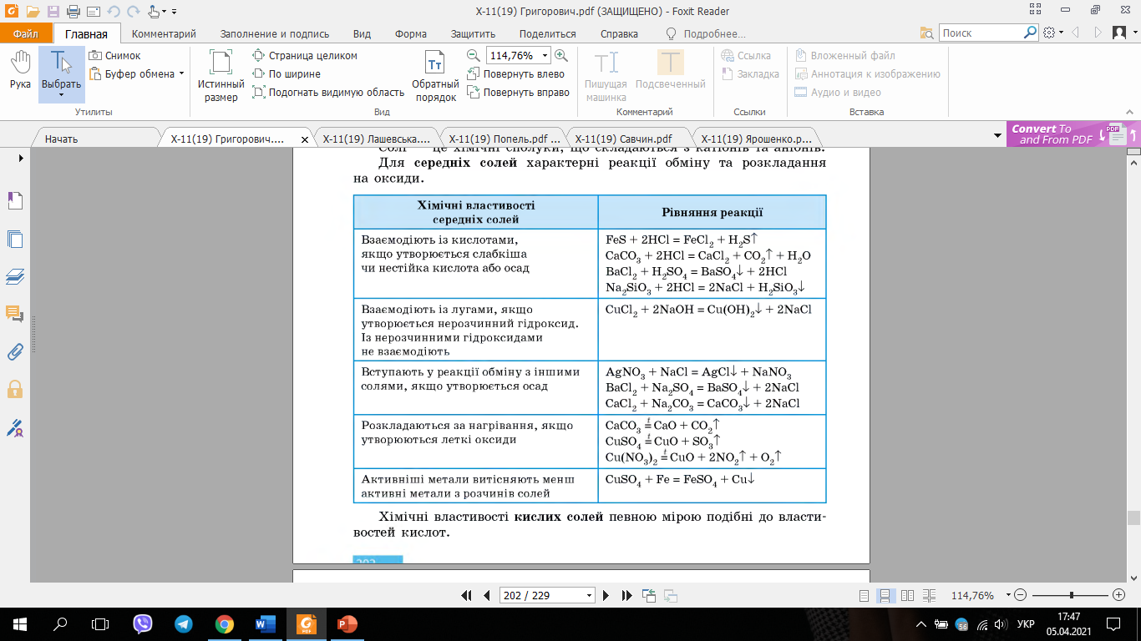
Середні солі

Slide 16
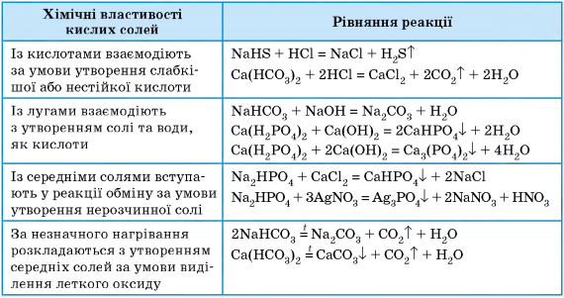
Кислі солі

Slide 17
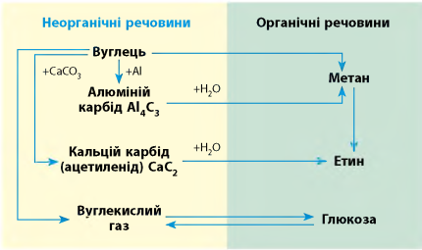
деякі органічні речовини можна отримати з неорганічних, і навпаки.
Тому іноді говорять, що чіткої межі між органічними та неорганічними речовинами немає. Зв’язок між ними можна проілюструвати схемою:

Slide 18
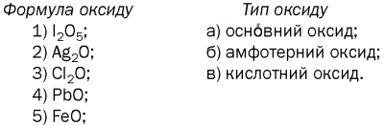
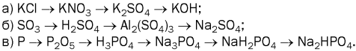
узагальнення
1. Знайдіть відповідність:
2. Назвіть два кислотних оксиди, взаємодія яких з водою є оборотною реакцією. Запишіть відповідні хімічні рівняння.
3. Складіть рівняння усіх можливих реакцій між двома оксидами, використавши такий перелік сполук: ZnO, MgO, Р2О5, SО3, Li2О.
4. За яких умов відбувається реакція між натрій хлоридом і сульфатною кислотою? Дайте обґрунтування й запишіть відповідне хімічне рівняння.
5. Нітратна кислота взаємодіє з барій карбонатом, але не реагує з барій хлоридом і барій сульфатом. Поясніть ці факти і напишіть хімічне рівняння в молекулярній і йонно-молекулярній формах.
6. Солі Ag2S і NaNО3 не вступають у реакції обміну з іншими солями. Наведіть відповідні пояснення.
7. Напишіть рівняння реакцій для здійснення таких перетворень:

Slide 19
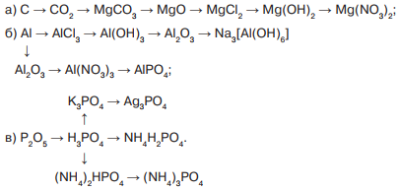
8. Унаслідок взаємодії 10,7 г амоній хлориду з достатньою кількістю концентрованого розчину лугу добули 4,03 л амоніаку (н. у.). Обчисліть відносний вихід цього продукту реакції.
9. Суміш 27,6 г калій карбонату і 7,1 г фосфор(У) оксиду нагріли до завершення виділення газу. Що являв собою твердий залишок після реакції? Обчисліть масові частки речовин у ньому.
10. Складіть﻿ рівняння﻿ реакцій ﻿за ﻿наведеними﻿ схемами:

Slide 20
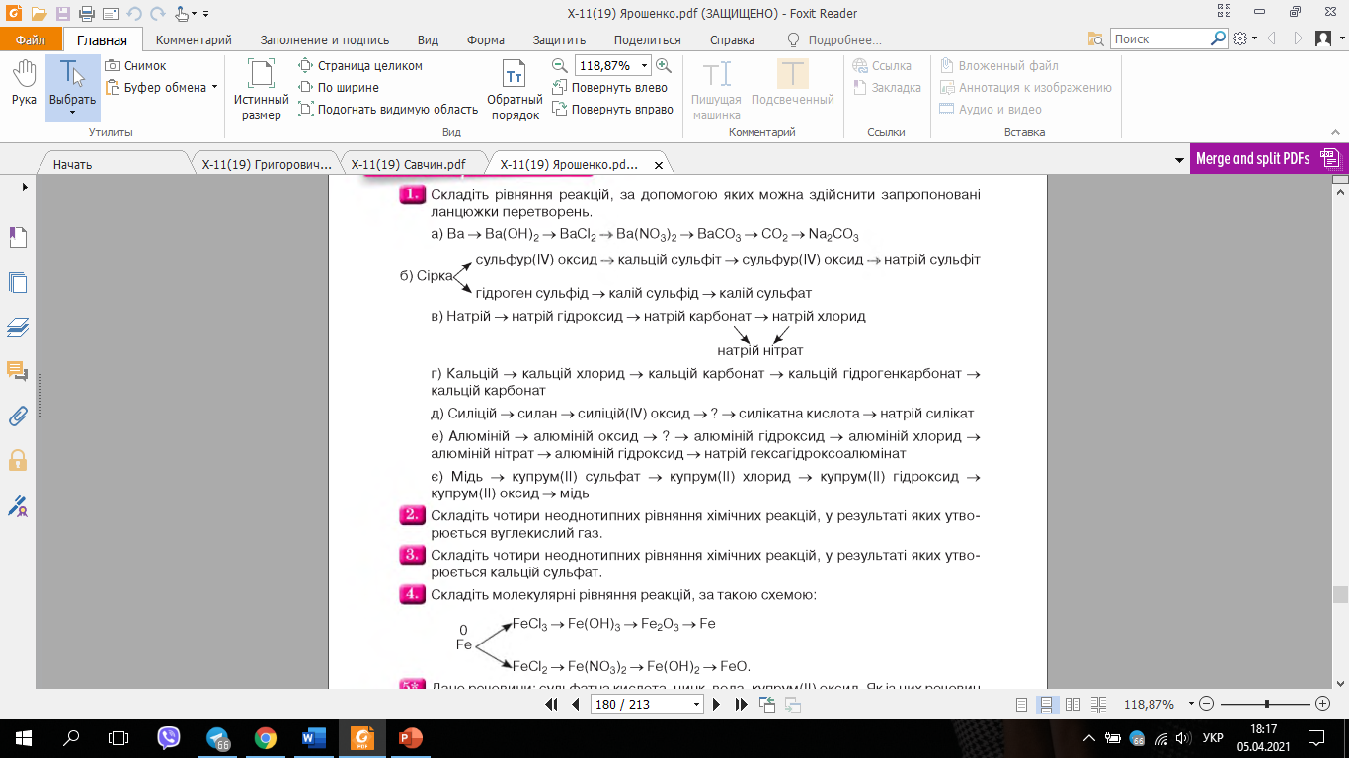
11. Складіть рівняння реакцій, за допомогою яких можна здійснити запропоновані ланцюжки перетворень:

Slide 21
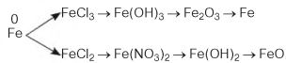
12. Складіть чотири неоднотипних рівняння хімічних реакцій, у результаті яких утворюється вуглекислий газ.
13. Складіть чотири неоднотипних рівняння хімічних реакцій, у результаті яких утворюється кальцій сульфат.
14. Складіть молекулярні рівняння реакцій, за такою схемою:
15. Дано речовини: сульфатна кислота, цинк, вода, купрум(ІІ) оксид. Як із цих речовин
і продуктів їхньої взаємодії добути дві прості й чотири складні речовини?
16. Складіть якомога більше рівнянь реакцій добування ферум(ІІ) сульфату.
17. ﻿ Cкладіть ﻿самостійно﻿ декілька﻿ схем ﻿генетичних﻿ зв’язків ﻿між ﻿зазначеними ﻿речовинами﻿ й﻿ напишіть﻿ відповідні﻿ рівняння﻿ реакцій:﻿ ферум(ІІ)﻿ оксид,﻿ ферум(ІІІ)﻿ хлорид,﻿ ферум(ІІ)﻿ гідроксид,﻿ ферум(ІІ)﻿ нітрат,﻿ залізо,﻿ ферум(ІІІ)﻿ оксид,﻿ ферум(ІІІ)﻿ сульфат, ﻿ферум(ІІІ)﻿ гідроксид.
18.﻿ Доведіть﻿ експериментально,﻿ що﻿ з﻿ міді﻿ певними ﻿перетвореннями﻿ можна ﻿отримати﻿ дві ﻿солі﻿ різними﻿ способами.

Slide 22
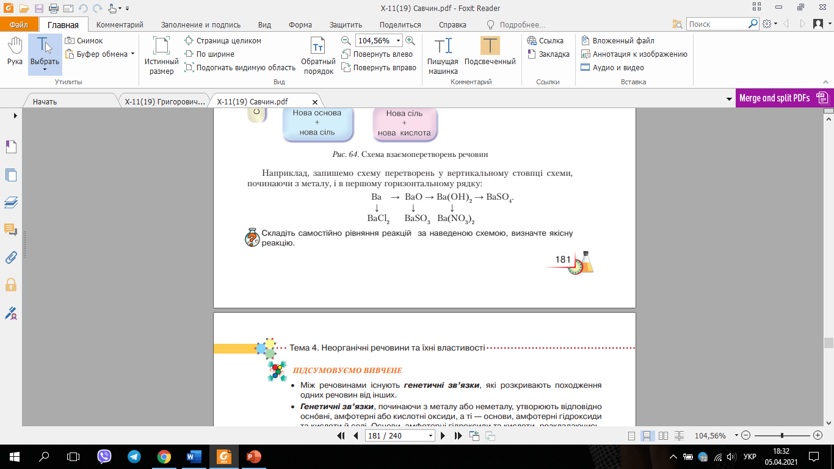
19. До ﻿розчину, ﻿що﻿ містив ﻿натрій﻿ гідроксид﻿ кількістю ﻿речовини﻿ 0,1 ﻿моль,﻿ долили﻿ розчин ﻿сульфатної﻿ кислоти ﻿кількістю ﻿речовини﻿ 0,1﻿ моль.﻿ Обчисліть﻿ масу﻿ утвореної﻿ солі. ﻿Назвіть﻿ сіль.
20.﻿ До﻿ розчину,﻿ що﻿ містив﻿ ортофосфатну﻿ кислоту﻿ кількістю﻿ речовини﻿ 0,2﻿ моль,﻿ долили ﻿розчин ﻿калій﻿ гідроксиду﻿ кількістю ﻿речовини﻿ 0,3 ﻿моль.﻿ Обчисліть ﻿масу ﻿кожної ﻿солі﻿ в ﻿утвореній ﻿суміші після випарювання ﻿продуктів ﻿реакції ﻿і ﻿назвіть﻿ солі.﻿
21. запишіть схему перетворень у вертикальному стовпці схеми, починаючи з металу, і в першому горизонтальному рядку:
22. У природних водах Ферум міститься переважно у складі ферум(ІІ) гідрогенкарбонату, який за наявності води й кисню перетворюється на ферум(ІІІ) гідроксид і вуглекислий газ. Складіть рівняння цієї реакції, позначте окисник і відновник.
23. Складіть рівняння реакцій гідролізу таких солей: ферум(ІІ) хлорид, ферум(ІІ) сульфат, ферум(ІІІ) нітрат, ферум(ІІІ) бромід.

Slide 23
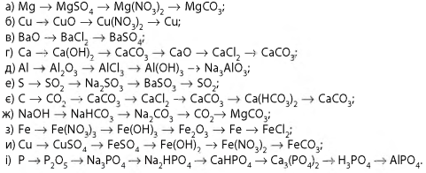
24. Складіть рівняння реакцій, що відповідають перетворенням:
25. У природних водах Ферум міститься переважно у складі ферум(ІІ) гідрогенкарбонату, який за наявності води й кисню перетворюється на ферум(ІІІ) гідроксид і вуглекислий газ. Складіть рівняння цієї реакції, позначте окисник і відновник.

Slide 24
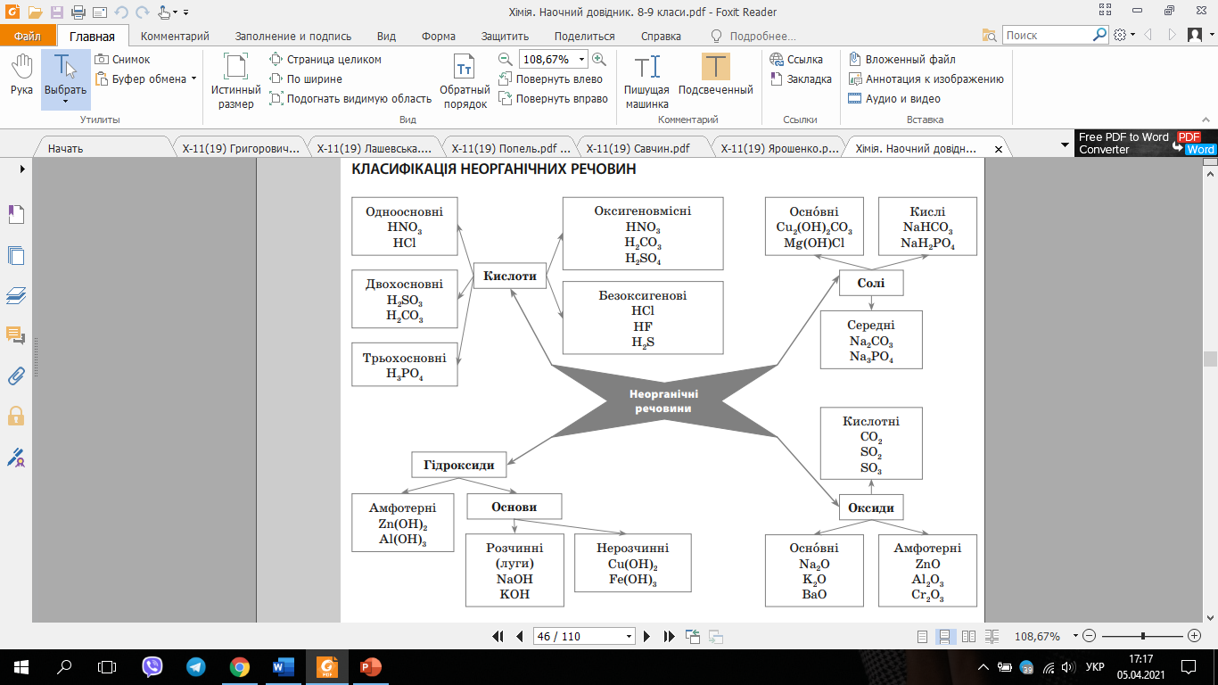

Slide 25
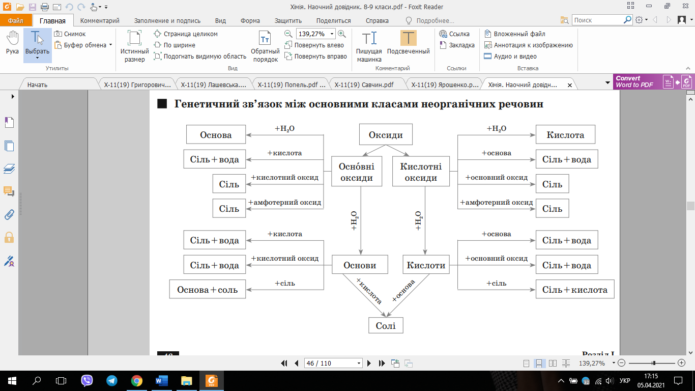

Slide 26
